Slide 1
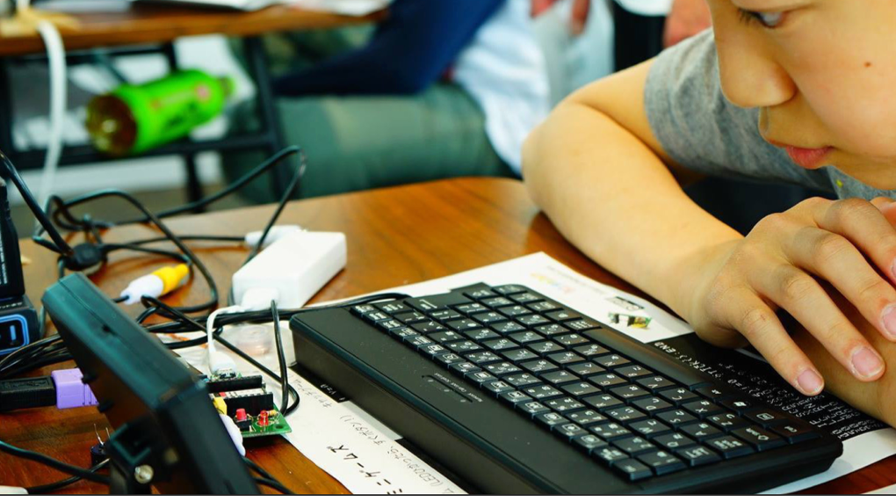

はじめてのプログラミング
with IchigoJam (BIG)
このプレゼンテーションは CC BY のオープンデータです
出典記載のみで、編集・改変して自由に活用いただけます
http://ichigojam.net/

Slide 2

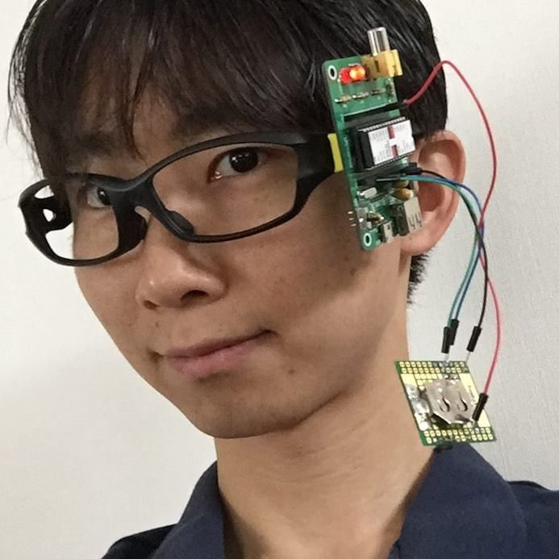
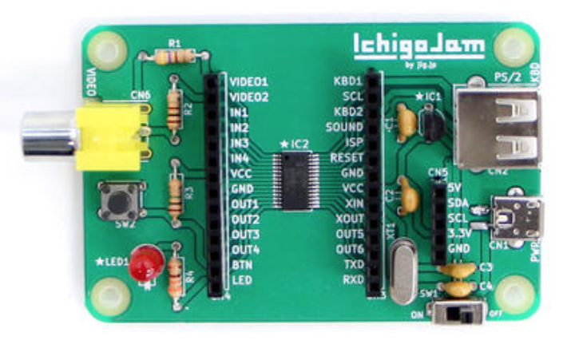
福野泰介 / ふくのたいすけ
福井高専 電子情報工学科 1999卒
株式会社 jig.jp 創業者＆会長
jigブラウザ / jigtwi / IchigoJam 開発者

Slide 3

コンピューターと
なかよくなろう

Slide 4
こどもパソコン IchigoJam
1,500円〜

Slide 5
これがコンピューター！
おねだん、100円！

Slide 6

テレビ
IchigoJamをつないで、スイッチオン
でんげん
キーボード
④
⑤
①
②
③
ON
⑥

Slide 7
IchigoJam BASIC
OK
てんめつしているのは、カーソル

Slide 8
コンピューターと
はなそう

Slide 9
・・・
（ミミ、ナイヨ）
ハロー

Slide 10
IchigoJam BASIC
OK
A
キーボードで「A」と、うってみよう

Slide 11

IchigoJam BASIC
OK
A
A
エンターキー

Slide 12
IchigoJam BASIC
OK
A
Syntax error
A
エンターキー

Slide 13
?
シラナイ
コトバダナー
A
Syntax error
（エー、エンター）
（シンタックス エラー）

Slide 14
この LED をつけてもらおう

Slide 15
LED1
1
E
D
L
L E D 1 エンター

Slide 16
!
*
シッテル！
OK
LED1
（オーケー）
（エルイーディー、ワン、エンター）

Slide 17
LED0
0
E
D
L
エンターキー

Slide 18
!
シッテル！
OK
LED0
（エルイーディー、ゼロ、エンター）

Slide 19
もじ大きく！
VIDEO3

Slide 20
LED1
1
E
D
L
L E D 1 エンター

Slide 21
LED0
0
E
D
L
エンターキー

Slide 22
LLL
1
うちすぎてみよう

Slide 23
L
Back
Space
1
そんなときはバックスペース
（カーソルひだりひとつけす）

Slide 24

ひからせて、けす！
LED1:LED0
け
:
コロン
;
セミコロン

Slide 25
LED1:LED0
OK
（さいごに、エンター）
おや？

Slide 26
LED1:LED0
OK
1
カーソル「上」２回

Slide 27
LED1:LED0
OK
1
エンターでもういちど！

Slide 28
ここでもんだい！

Slide 29
CPU
100円のコンピューター
1秒間に何回計算できる？
画像、LPC1114 秋月電子

Slide 30
CPU
１秒に5000万回！
画像、LPC1114 秋月電子

Slide 31
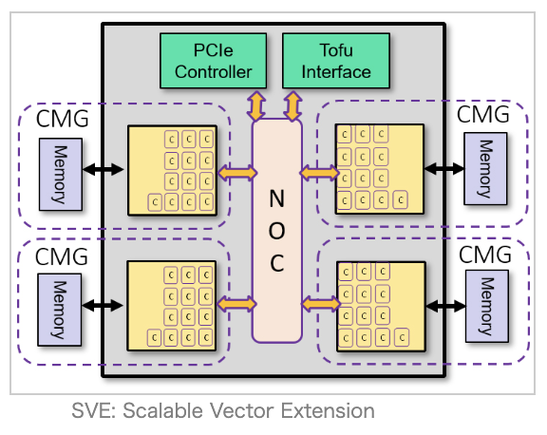

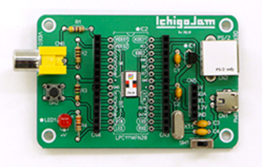
(C)TSUKUMO
(C)IchigoJam
(C)RIKEN
(C)Apple
IchigoJam | iPhone 11 | パソコン | スパコン富岳
5000万回 | 1兆回 | 10兆回 | 100京回
IchigoJam 何台分？→ | 2万台分 | 20万台分 | 200億台分
1500円 | 8万円 | 10万円 | 1100億円

Slide 32
まって = WAIT

Slide 33
まって
WAIT180
エンター、おしてから
OKとかえるまでなんびょう？

Slide 34
ひかって。３びょうまって。けして
LED1:WAIT180:LED0
け
け
:
コロン
;
セミコロン

Slide 35
うしろにつづけてかいて、エンター
2かいてんめつ！
LED1:WAIT180:LED0:WAIT10:LED1:WAIT10:LED0
2かい、ひかった？
*うたなくていいよ

Slide 36
10かいひからせるには？

Slide 37
LED1:WAIT10:LED0:WAIT10:LED1:WAIT10:LED0:WAIT10:LED1:WAIT10:LED0:WAIT10:LED1:WAIT10:LED0:WAIT10:LED1:WAIT10:LED0:WAIT10:LED1:WAIT10:LED0:WAIT10:LED1:WAIT10:LED0:WAIT10:LED1:WAIT10:LED0:WAIT10:LED1:WAIT10:LED0:WAIT10:LED1:WAIT10:LED0
10回ひかる！
*うたなくていいよ

Slide 38
プログラム

Slide 39
エンター
1 LED1:WAIT10
2 LED0:WAIT10
スペース
け
:
コロン
;
セミコロン

Slide 40
がめんをきれいに
F1
CLS
F1

Slide 41
リスト（プログラムみせて）
おぼえてるよ！
LIST
F4

Slide 42
ラン（はしれ！／うごかす）
F5
RUN
F5

Slide 43
1000回やって？

Slide 44
くりかえし
3 GOTO1
F5
1へいって

Slide 45
エルチカゲーム
とめてひかってたら、かち！

Slide 46
とまって！エスケープキー
[ESC]キー

Slide 47
リスト（プログラムみせて）
おぼえてるよ
LIST
F4

Slide 48
カーソルキーとバックスペースでかいぞう
かえたぎょうで「エンター」をおして「F5」
1 LED1:WAIT10
2 LED0:WAIT30
3 GOTO1
F5
カーソルキー
かんたんに？

Slide 49
カーソルキーとバックスペースでかいぞう
かえたぎょうで「エンター」をおして「F5」
1 LED1:WAIT5
2 LED0:WAIT10
3 GOTO1
F5
カーソルキー
いろいろためそう

Slide 50
ほぞん（プログラムかきこみ）
F3、0、エンター
SAVE0
F3

Slide 51
IchigoJamのスイッチ、オフ
OFF

Slide 52
テレビとキーボードをぬこう
②
①

Slide 53
ボタンをおしながらスイッチオン！
ボタンを
おしながら
①
スイッチON
②
ボタンをはなして
LEDをみる
③

Slide 54
エルチカロボット
できた！
*

Slide 55
みのまわりのロボット
パナソニック洗濯機

Slide 56
ぜんぶ、だれかが
プログラミングしたもの
画像、LPC1114 秋月電子

Slide 57


NHK
おはよう日本
（東海北陸地区）
2015.12.7
作動をメールで通知！
見回りいらず
イノシシIoT
by IchigoJam

Slide 58
コンピューターは
どこにいる？

Slide 59
お家のコンピューター
さがしてみよう！

Slide 60
スイッチオフ
スイッチOFF

Slide 61
テレビとキーボードをつないで、スイッチオン
②
①

Slide 62
もじ大きく！
VIDEO3

Slide 63
プログラムよみこみ
F2、0、エンター
LOAD0
F2

Slide 64
リスト（プログラムみせて）
おもいだしたよ
LIST
F4

Slide 65
テレビゲームをつくろう
with IchigoJam
このプレゼンテーションはオープンデータです
http://ichigojam.net/

Slide 66
さいしょから（プログラムクリア）
ほぞんしたのは
きえないよ
NEW

Slide 67
リスト（プログラムみせて）
わすれたよ
LIST
F4

Slide 68
うごかして
なにもしないよ
RUN
F5

Slide 69
IchigoJamスペシャル
Alt（オルト）キーをおしながら「C」をおす
そ
+
C
Alt
c
C
Alt

Slide 70
キーのうえにあるもじは
シフトキーをおしながらおす
=
ほ
+
-
=
shift
ほ
Shift

Slide 71
がめんをきれいに
F1
CLS
F1

Slide 72
ゲームづくり、はじめ！
10 CLS:X=7
け
Shift+ほ
なぜか10から

Slide 73
ラン（はしれ！／うごかす）
F5
RUN

Slide 74
はてなマークでがめんにひょうじ
なにがでるかな？
?X
Shift+め

Slide 75
リスト（プログラムみせて）
おもいだしてるよ
LIST
F4

Slide 76

コンピューターのきおく力
ばしょ
かず
0
1
2
3
4
5
6
7
8
9
10
11
12
13
14
4
32
9
4
16
2
0
0
0
0
0
0
0
0
0
0
あるかないかで、きおく
1つを1bitとよぶよ
ボクのきおくは32768コ

Slide 77
コンマ
ね
ダブルクォート
Shift+2
20 LC X,2:?”c”
Alt+C
Shift+め
ハテナ
F5
しゅじんこう

Slide 78
かっこ
Shift+8
かっこ
Shift+9
ダブルクォート
Shift+2
30 LC RND(16),11:?”*”
ね
コンマ
Shift+め
ハテナ
Shift+け
アスタリスク
れんだする
F5
てきキャラ

Slide 79
40 GOTO20
F5
！？

Slide 80
とまって！エスケープキー
[ESC]キー
A

Slide 81
リスト（プログラムみせて）
はやすぎた？
LIST
F4

Slide 82
35 WAIT6
F5
スピードちょうせい

Slide 83
とめる（ESC）
みる（F4）
うごかす（F5）
イコール
Shift+ほ
かっこ
Shift+8
かっこ
Shift+9
36 X=X-BTN(28)+BTN(29)
ほ
マイナス
Shift+れ
プラス
カーソルでそうさ

Slide 84
とめる（ESC）
みる（F4）
うごかす（F5）
かっこ
Shift+8
かっこ
Shift+9
39 IF SCR(X,2) END
ね
コンマ
あたりはんてい

Slide 85
ゲームできた！？

Slide 86
じつはバグがあるよ

Slide 87
エンター、F5
イコール
Shift+ほ
37 X=X&15
Shift+6
アンド
バグをつぶそう

Slide 88
プログラムのつくりをかくにん
さいしょだけ（セットアップ）
10 CLS:X=7
20 LC X,2:?”c”
30 LC RND(16),11:?”*”
35 WAIT6
36 X=X-BTN(28)+BTN(29)
37 X=X&15 39 IF SCR(X,2) END
40 GOTO20
くりかえし（ループ）
じぶんキャラのいちに、なにかあれば、おわる（END）
アプリのきほん！

Slide 89

つないでつくる、プログラム
タイトル
セットアップ
ループ
ゲームメイン
ゲームオーバー
セットアップ
セットアップ
ループ
ループ
エンディング
こんかいつくったのは
このぶぶん！
セットアップ
ループ

Slide 90
ゲームたいかい！

Slide 91
F4でひょうじ
かえたら、エンター
F5
10 CLS:X=7
20 LC X,2:?”c”
30 LC RND(16),11:?”eee”
35 WAIT6
36 X=X-BTN(28)+BTN(29)
37 X=X&15
39 IF SCR(X,2) END
40 GOTO20
なんいどアップ

Slide 92
F4でひょうじ
かえたら、エンター
F5
10 CLS:X=7
20 LC X,2:?”c”
30 LC RND(16),11:?”eee”
35 WAIT15
36 X=X-BTN(28)+BTN(29)
37 X=X&15
39 IF SCR(X,2) END
40 GOTO20
なんいどダウン

Slide 93
F4でひょうじ
かえたら、エンター
F5
10 CLS:X=7:CLT
20 LC X,2:?”c”
30 LC RND(16),11:?”eee”
35 WAIT15
36 X=X-BTN(28)+BTN(29)
37 X=X&15
39 IF SCR(X,2) ?TICK():END
40 GOTO20
てんすう

Slide 94
F4でひょうじ
かえたら、エンター
F5
10 CLS:X=7:CLT
20 LC X,2:?”c”
30 LC RND(16),11:?”eee”
35 WAIT 15-TICK()/120
36 X=X-BTN(28)+BTN(29)
37 X=X&15
39 IF SCR(X,2) ?TICK():END
40 GOTO20
だんだんはやく

Slide 95
F4でひょうじ
かえたら、エンター
F5
VIDEO1
10 CLS:X=15:CLT
20 LC X,5:?”c”
30 LC RND(32),23:?”eee”
35 WAIT15
36 X=X-BTN(28)+BTN(29)
37 X=X&31
39 IF SCR(X,5) ?TICK():END
40 GOTO20
小さな文字用

Slide 96
ほぞん（0〜3まで4つOK）
F3、1、エンター
SAVE1
F3

Slide 97
社会をプログラミング

Slide 98
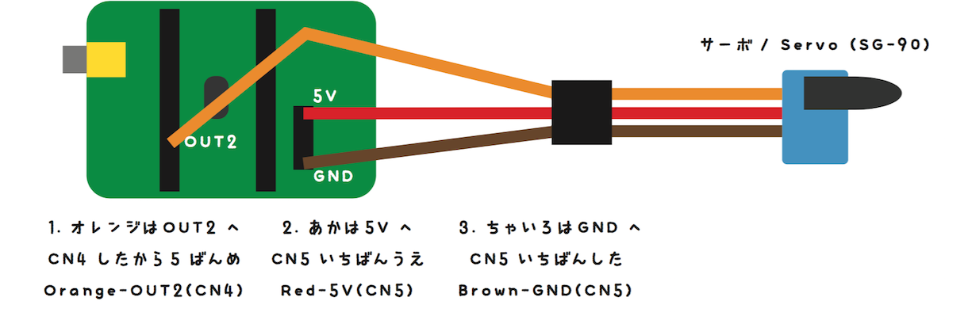
10 PWM 2,80:WAIT30
20 PWM 2,70:WAIT10
30 GOTO10
RUN
サーボをうごかす
ちゅうい！
70〜200まで

Slide 99
おんどセンサーをつなごう
MCP9700-A/TO
30円
CN4
たいらなほうを上
(OUT8)
IN1
IN2
IN4
いちばん下、すこしまげる
(OUT11)
NEW
10 OUT8,0:OUT11,1
20 A=ANA(2):?A
30 GOTO20
RUN

Slide 100
月60円でネットにつなぐ、IoT！
IchigoJam x sakura.io (さくらインターネット)
電源ON → IoT.OUT 1 → ネットへ

Slide 101
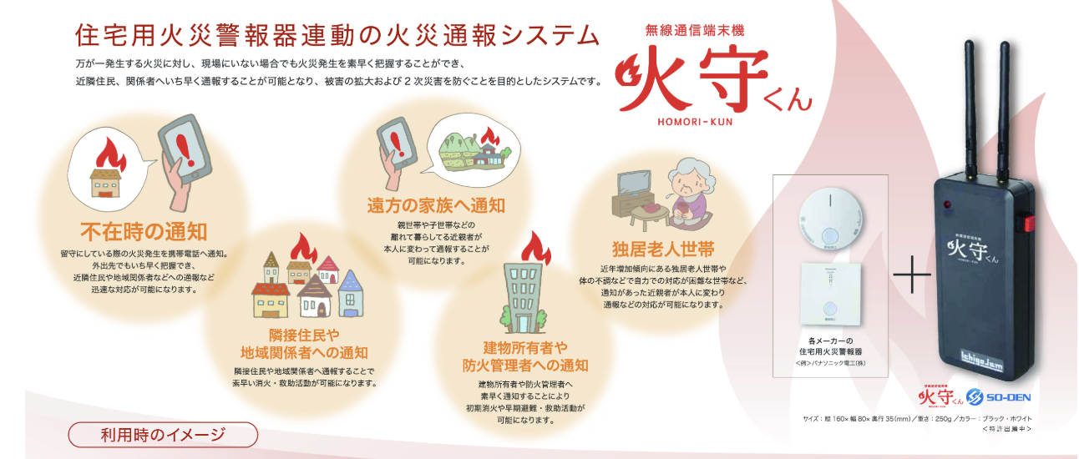
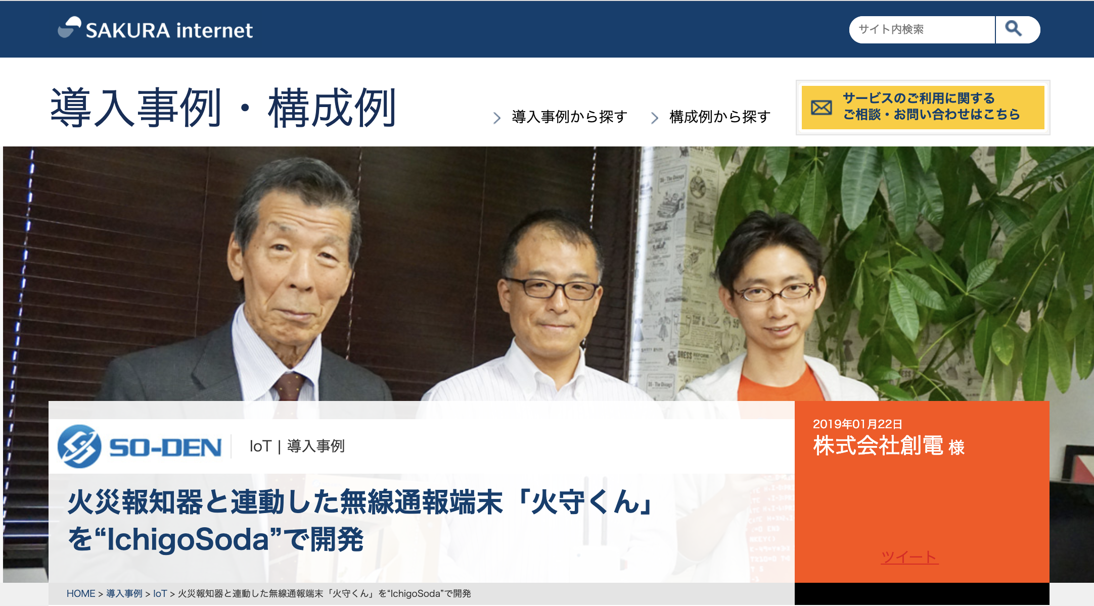
IoT x 火災報知器 by 創電
Hana道場生まれの
オープンイノベーション

Slide 102
まとめ

Slide 103
ロボットもゲームも
じぶんでつくれる！

Slide 104

http://ichigojam.net/IchigoJam.html
100コマンド！

Slide 105
きょうつかったコマンド
LED : WAIT LIST RUN GOTO SAVE LOAD NEW CLS LC RND BTN IF SCR END = + - &
()
21コ / 100コ

Slide 106
IchigoJam はじめのいっぽ
LEDをてんめつさせよう
（くうはく＝スペースキー、まんなかのながいキー）
LEDをひからせよう
エンター
1 LED1:WAIT10
2 LED0:WAIT10
3 GOTO1
RUN
LED1
LED1、と、おして「enter」キー
LEDをけそう
LED0
ぎょうのおわりで、エンターキー
ひだりうえのESC（エスケープ）キーでストップ
RUNのかわりに、F5キーでもOK！
コンピューターに「まて = WAIT（ウェイト）」
WAIT180
プログラムをかいぞうしよう
LIST
リスト、F4キーでもOK！
WAIT180で3びょうまつ。WAIT60だと？
はやくてんめつさせるにはどこをかえるといい？
かえたら、かえたぎょうで、エンターキー
WAIT60
:
LEDを1びょうひからせる（ コロンでつなぐ）
つくったプログラムを、ほぞんしよう（0〜3の4つ）
LED1:WAIT60:LED0
SAVE0
セーブ、F3キー、0でもOK！
カーソルキーのうえキーを２かいおす
みぎキーを10かいおして、0のばしょまでうごかす
BackSpace（バックスペース）キーで6をけす 18とうち、さいごにエンターキー
スイッチをきっても、もとどおり
LOAD0
ロード、F2キー、0でもOK！
つぎのプログラムをはじめるまえに
LED1:WAIT180:LED0
NEW
ニュー
https://ichigojam.net/

Slide 107
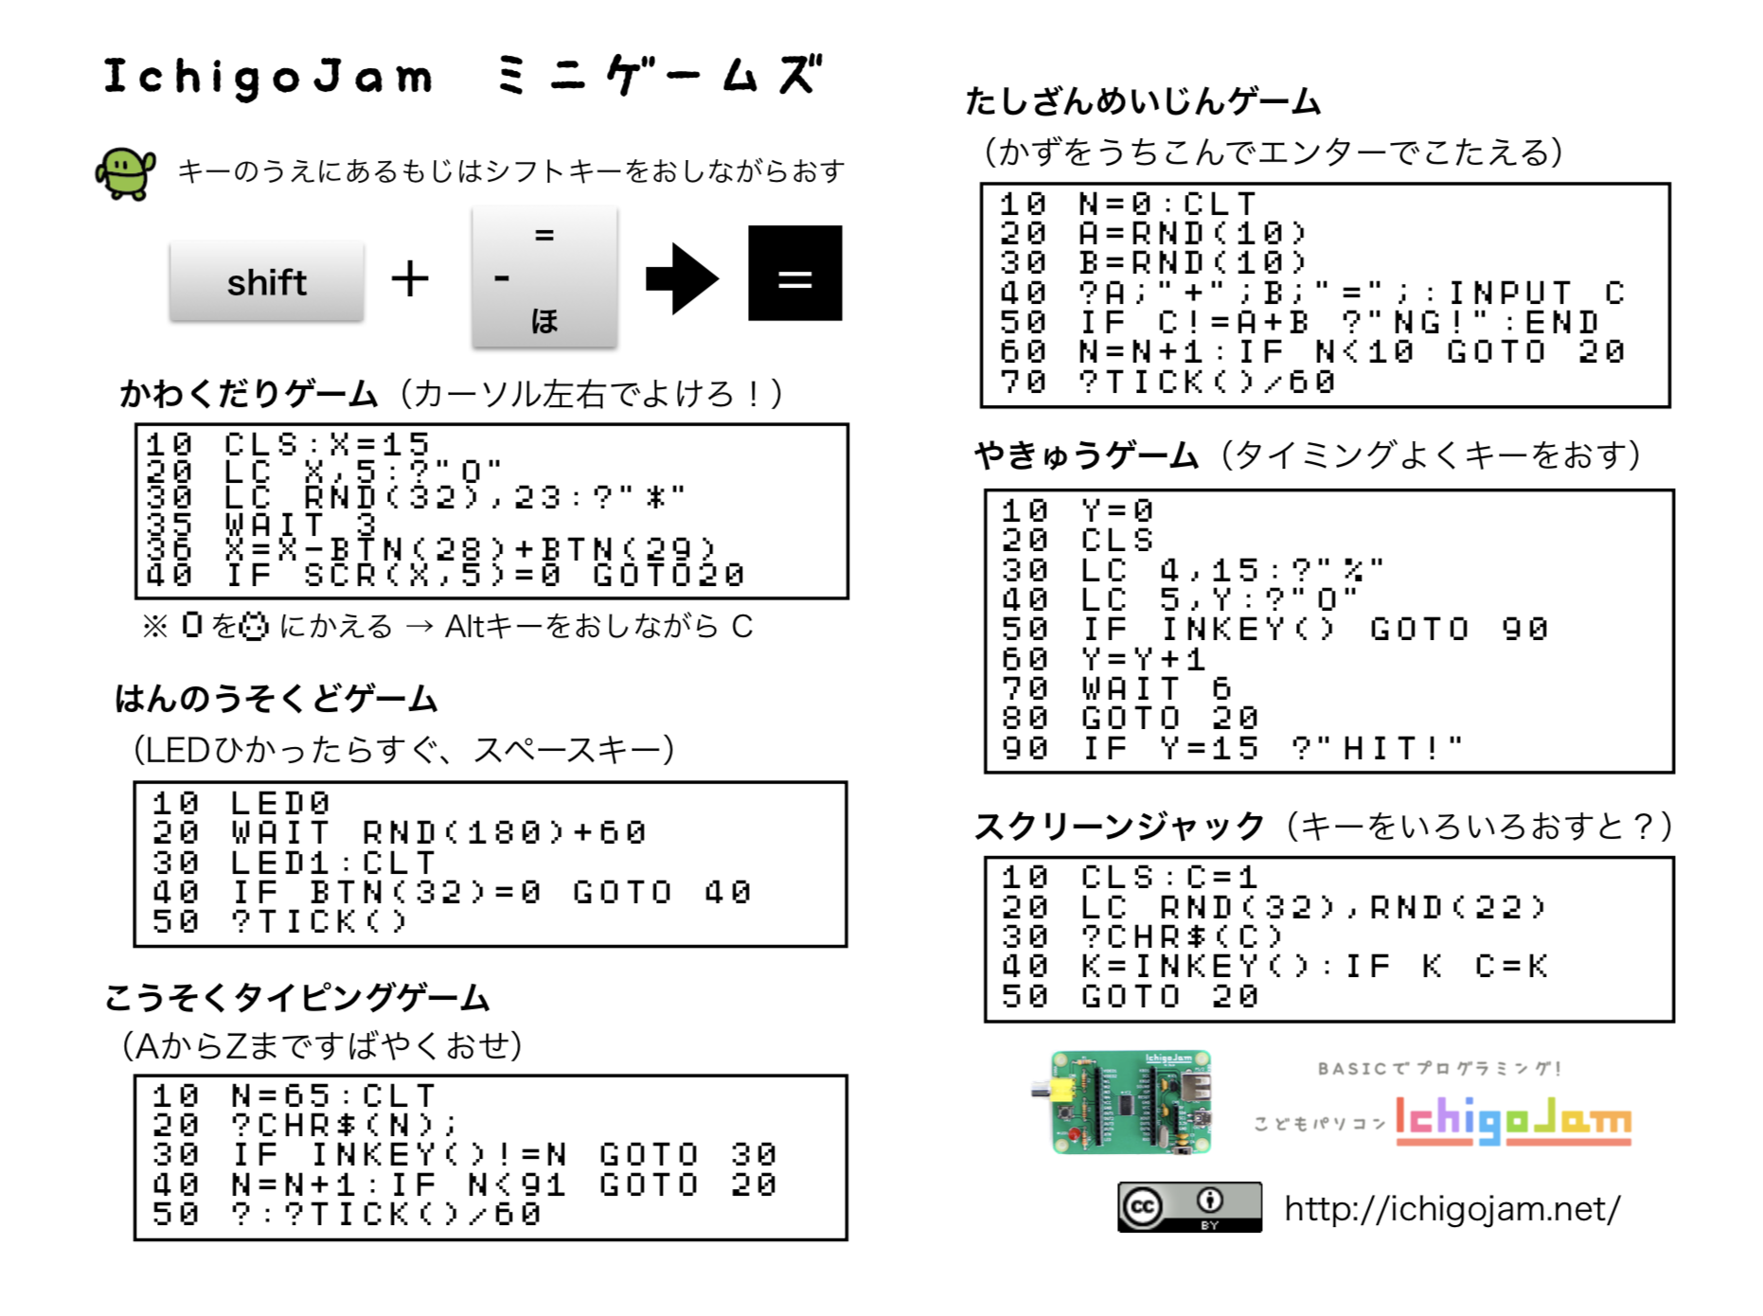

Slide 108
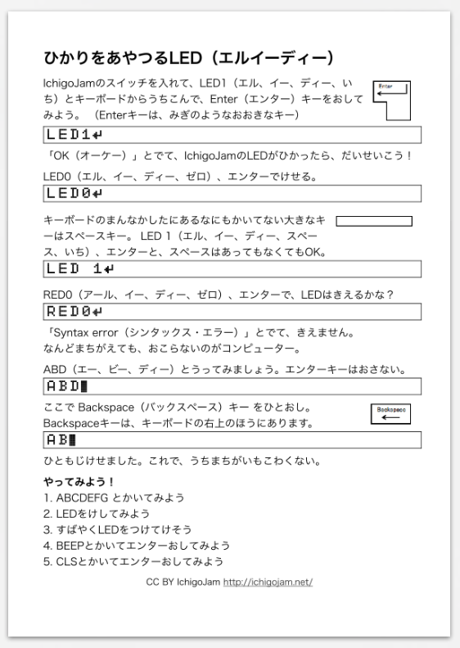
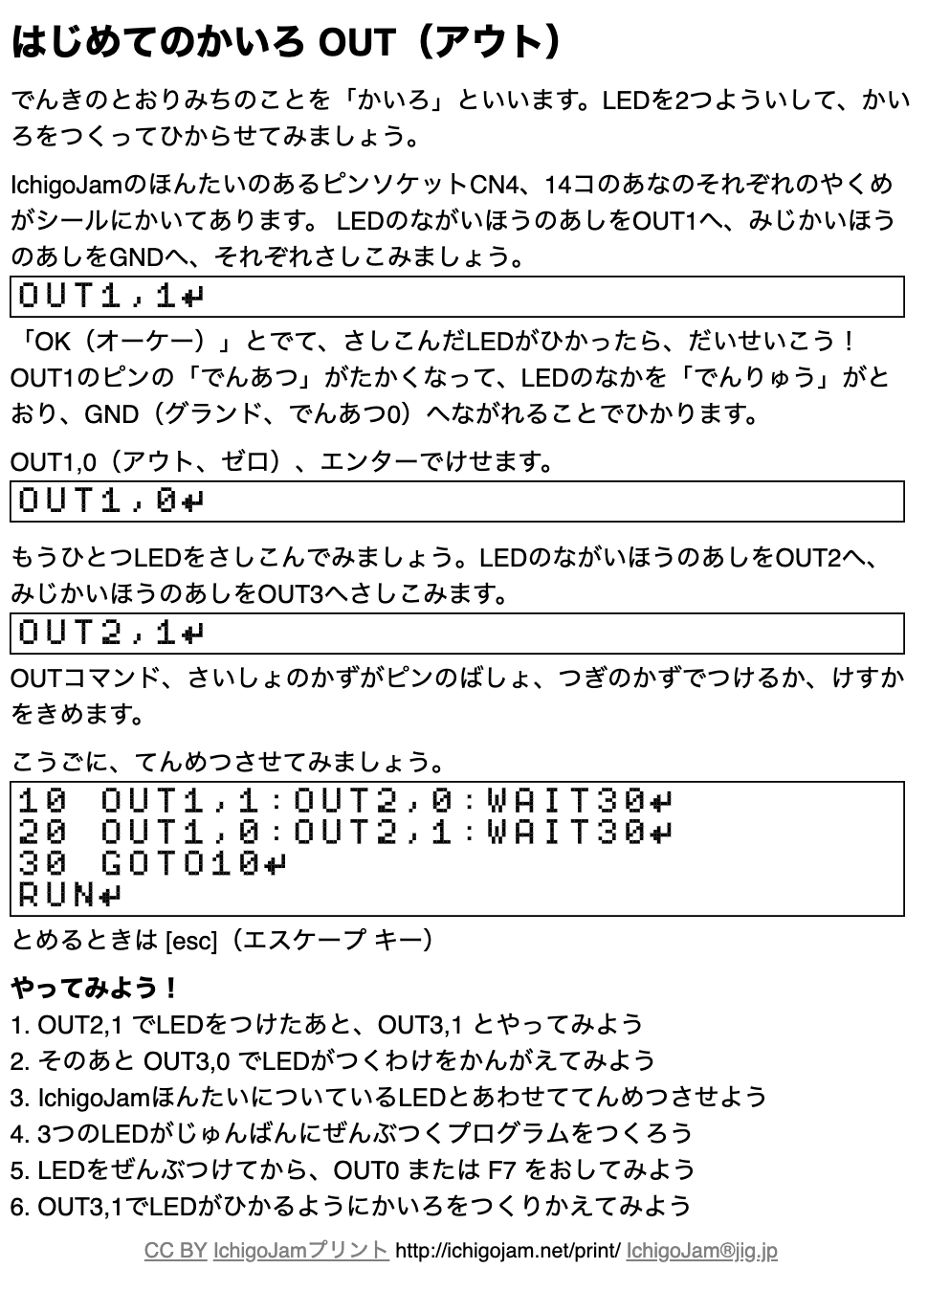
IchigoJamプリント
A5印刷対応ネット教材
https://ichigojam.net/print/
まなびかたを
まなぼう

Slide 109
ベーマガ復活！（電子工作マガジン）by 電波新聞社

Slide 110
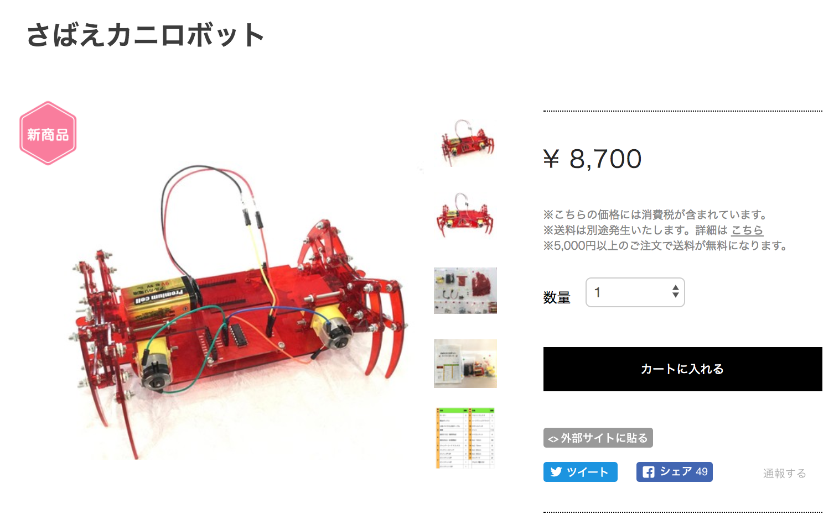

ほしいもの、つくろう！
メカ担当：MASAHARU（中2）
基板担当：MISAKI（高２）
Hana道場で販売、子供開発のロボット！

Slide 111

小中学生向け
PCNこどもプロコン
ノートPCがもらえる！？
http://pcn.club/contest/
後援：総務省、文科省、経産省、IT総合室
高専機構、未来の学びコンソーシアム

Slide 112
パソコンも
じぶんでつくれる

Slide 113
じぶんでつくる、じぶんのパソコン！
https://ichigojam.net/

Slide 114
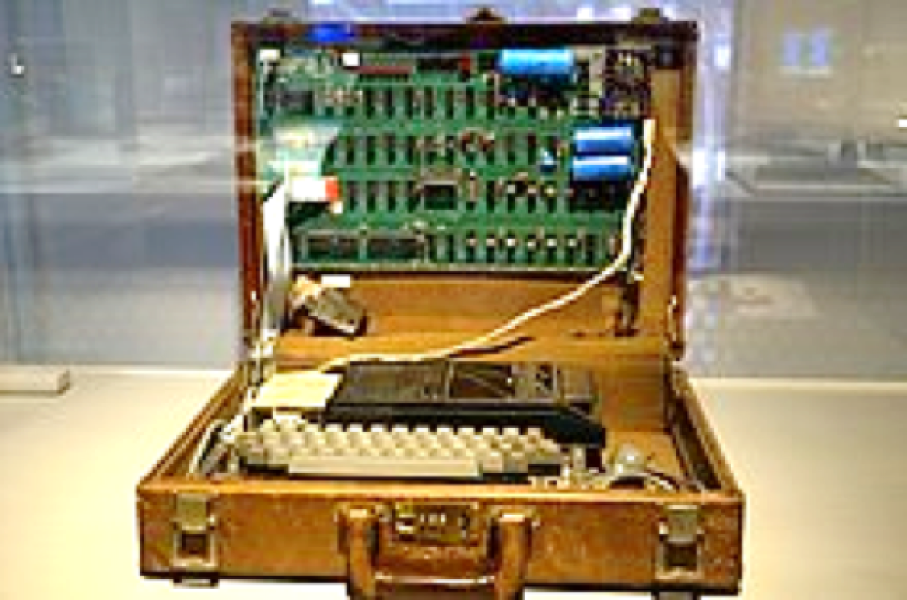
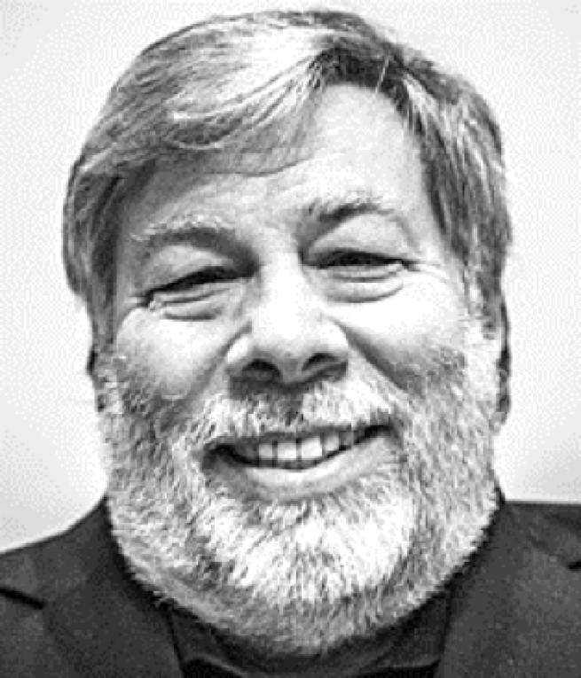
Apple I (1976)
（アップル ワン）
iPhoneの会社
Apple社の初製品
from Wikipedia
IchigoJam は
Apple I とだいたい同じ
（でも、値段は200分の1）
Apple I 開発者 - スティーブ・ウォズニアック氏

Slide 115
自作カニロボットでたたかう
小学生、えちぜんガニロボコン

Slide 116
つくれる！あそべる！まなべる！
さばええき、ちかく「Hana道場」

Slide 117
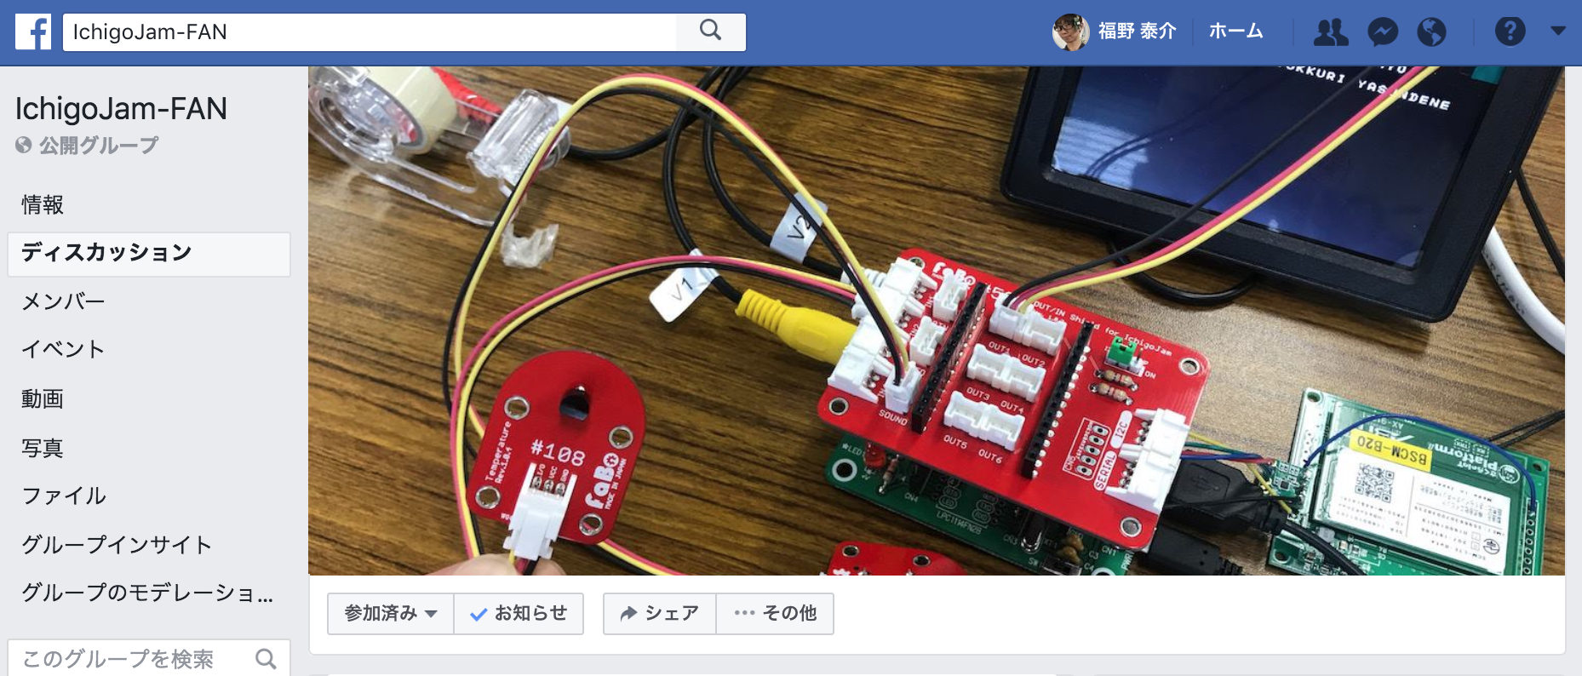

ネットで時空を越えた学び合い
Twitter #IchigoJam
Facebookグループ 「IchigoJam-FAN」

Slide 118
photo by PCN yrm https://yrm006.wordpress.com/
世界中に仲間！ PCNキガリ他、70拠点

Slide 119


学校→地域企業→高度IT人材
地域企業、高専で
取り組もう
地域の
高度IT人材
F分類
地域ICTクラブ
D分類
クラブ活動、IT遊具
C分類
総合的な学習の時間

Slide 120


https://fukuno.jig.jp/
株式会社 B Inc. 代表取締役社長 福野泰介
@taisukef / Facebook / fukuno@jig.jp

